Slide 1

Operation
Helius
Arquitetura de um Sistema Autônomo de Resiliência Organizacional
Da falha em cascata à arquitetura cibernética de resiliência contínua.

Slide 2

O Dia em que a Helius Parou
⚙️ Resumo do Incidente
📊 Impactos Observados
Falha inicial na camada de rede → perda de ACKs MQTT
Blackout de Observabilidade
~37 minutos sem métricas e dashboards
Duplicação massiva de mensagens na borda (edge devices)
Recomendações Incoerentes
Sobrecarga do telemetry-gateway e degradação da ingestão
Múltiplos clientes impactados com saídas de IA degradadas
Paralisação progressiva de métricas, dashboards e recomendações
Escalonamento Descontrolado
Aumento abrupto de custo operacional
Risco de SLA
Alto risco de quebra em 3 regiões simultâneas
Ex Ferro Lux — Da Ferrugem, a Luz
FASE 1 — Colapso

Slide 3

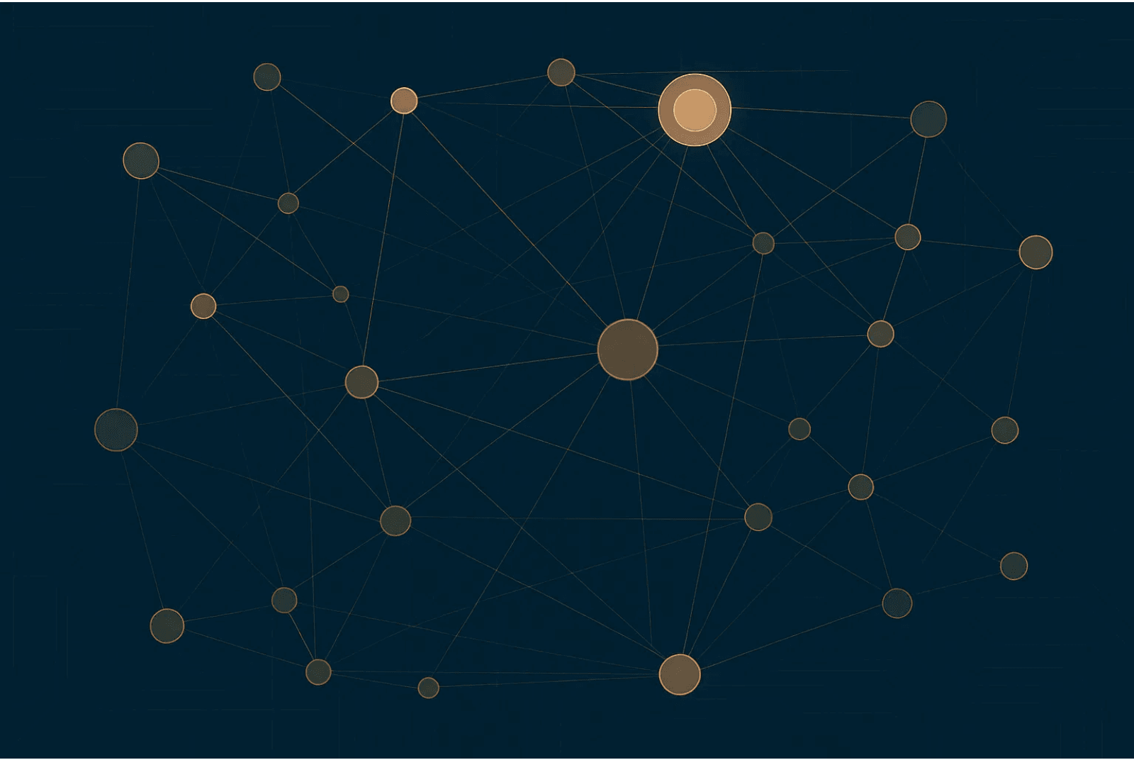
Mapeando o Cérebro do Sistema
🧭 Análise de Topologia
Modularidade: 0,3267
Arquitetura excessivamente acoplada
Nó Crítico: telemetry_gateway
Maior betweenness centrality (≈ 0,1059) — verdadeiro gargalo estrutural
Nó Vulnerável: reco_engine
Maior In-Degree (11) — altamente vulnerável a falhas upstream
🔍 Conclusão Crítica
O incidente não era apenas operacional: era sintoma de uma arquitetura monolítica disfarçada de distribuída. Helius possuía "pontos de estrangulamento" que, se afetados, propagavam falhas para todo o sistema.
Ex Ferro Lux — Da Ferrugem, a Luz
FASE 2 — Diagnóstico

Slide 4

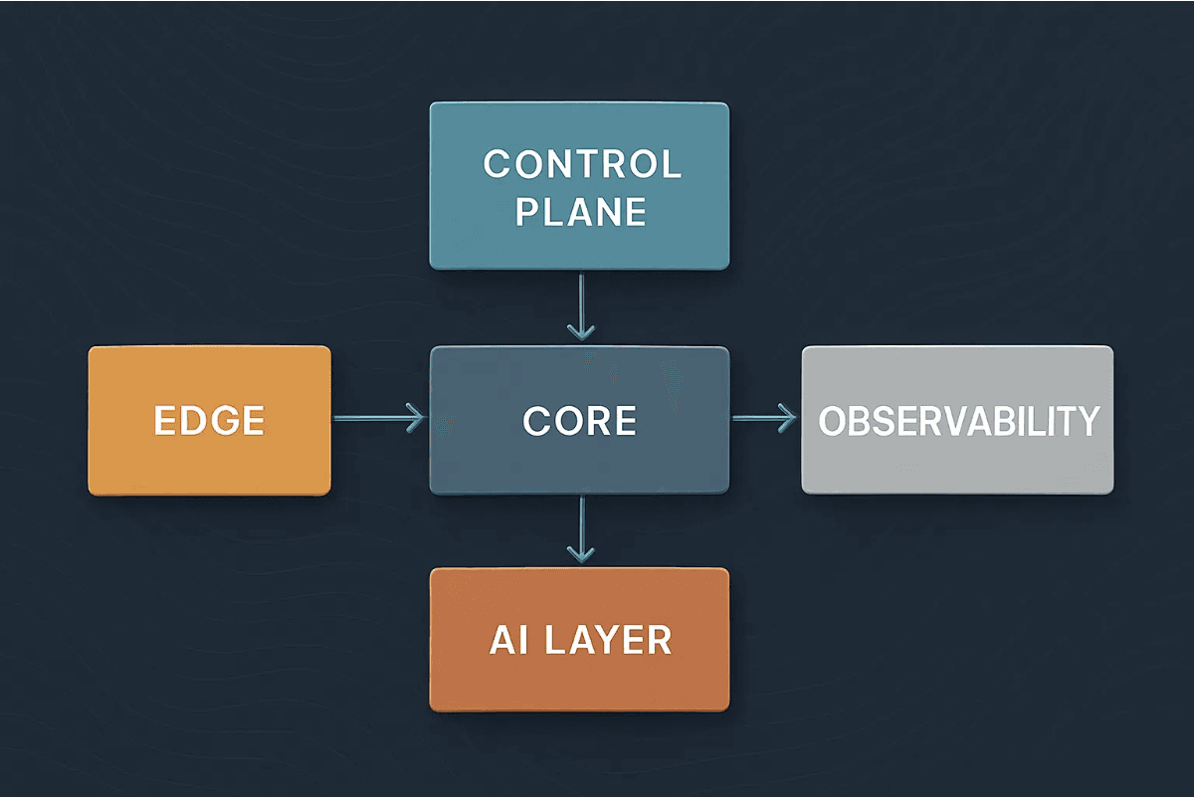
Helius v2: O Sistema que se Observa
🔄
👁️
🧠
☸️
Isolamento Modular
Observabilidade Reflexiva
IA Confiável
Controle Cibernético
Regiões independentes em modo ativo/ativo. Domínios de falha claramente delimitados entre ingestão, IA, dados e observabilidade.
Camada de monitoramento desacoplada dos serviços de negócio. Coletores operando mesmo sob degradação do tráfego.
Validação de outputs via camadas de guarda. Registro sistemático de decisões, métricas de drift e fairness.
Loops de feedback: detecção → isolamento → modo degradado → recuperação. Self-healing automático.
Ex Ferro Lux — Da Ferrugem, a Luz
FASE 3 — Reconstrução

Slide 5

Testando a Arquitetura Contra o Caos
Execução
Comparação
200 rodadas Monte Carlo por arquitetura
Arquitetura Legacy vs Arquitetura Resilient
🌍
📡
🧠
Falha Regional Total
Duplicação de Tráfego MQTT
Drift de IA
Outage completo de us-east-1 e propagação de falha para outras regiões
Backpressure severo na ingestão de dados com perda de ACKs
Aumento da taxa de saídas inválidas com ou sem mecanismos de fallback
🎯 Objetivo da Simulação
Medir a propagação da falha através da topologia
Quantificar o tempo em estado crítico
Validar eficácia dos mecanismos de contenção
Ex Ferro Lux — Da Ferrugem, a Luz
FASE 3 — Reconstrução

Slide 6

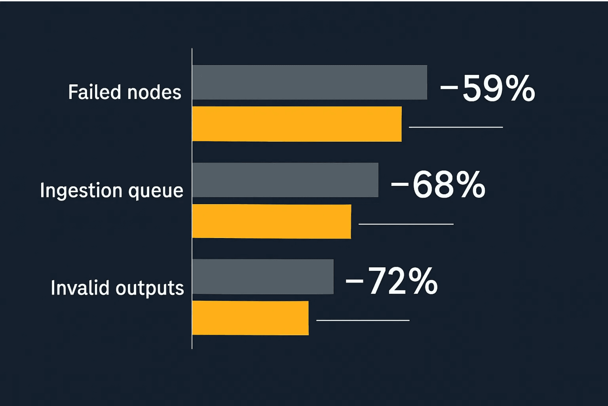
Resiliência Quantificada: Antes e Depois
⚙️ Topologia e Falhas Estruturais
Fração média de nós falhos
0,41
→
0,17
−59%
Fração média de nós críticos falhos
0,62
→
0,21
−66%
Tamanho do maior componente conectado
7,4
→
13,2
+78%
📥 Backpressure e Ingestão
Máx. fila de ingestão (msgs)
2180
→
690
−68%
Tempo acima do limiar crítico
27,8s
→
4,9s
−82%
🧠 IA, Drift e Fallback
Taxa média de outputs inválidos
0,065
→
0,018
−72%
Proporção com fallback ativado
0%
→
42%
+42%
O sistema passa a reagir ativamente ao desvio de comportamento, ativando mecanismos de contenção e fallback.
Ex Ferro Lux — Da Ferrugem, a Luz
FASE 3 — Reconstrução

Slide 7

Resiliência como Inteligência de Controle
☸️ Detect
🔒 Isolate
Monitoramento contínuo de métricas de saúde e desvio de comportamento (drift de IA, latência, taxa de erro).
Circuit Breakers e Bulkheads para isolar domínios de falha (ex.: desativar reco_engine em caso de falha de ingestão).
⬇️ Degrade
🔄 Recover
Ativação de modo degradado (ex.: fallback para modelo de IA mais simples, cache estático, respostas padrão).
Automação de remediação (ex.: reinício de pods, failover regional, rollback de configuração, escalamento).
Princípio Fundamental
O sistema é capaz de tomar medidas autônomas para preservar sua própria integridade, sem intervenção humana imediata.
Ex Ferro Lux — Da Ferrugem, a Luz
FASE 3 — Reconstrução

Slide 8

Transparência e Controle: O Painel Helius
📊
⚡
🧠
Dashboard de Observabilidade
Simulação Contínua
Inteligência Preditiva
Chaos Engineering
Previsão de falhas
Visualização em tempo real
Testes de caos integrados em produção (pequena escala)
Modelos de ML para probabilidade de falha em cascata
Estado de resiliência (não apenas uptime)
Métricas de resiliência
Validação automática
Alertas proativos
Modularidade, centralidade e taxa de falha de propagação
Eficácia dos mecanismos de self-healing verificada continuamente
Intervenção humana antes do colapso
Recomendações
Transparência total
Aprendizado contínuo
Sugestões de ações preventivas baseadas em padrões
Visibilidade em todas as camadas da arquitetura
Sistema evolui através de testes sistemáticos
Ex Ferro Lux — Da Ferrugem, a Luz
FASE 3 — Reconstrução

Slide 9

Ex Ferro Lux: Da Ferrugem, a Luz
Fase 1
Fase 2
Fase 3
Próximos
Próximos
Próximos
3 meses
6 meses
12 meses
Rollout e Treinamento
Painel e Chaos
Inteligência Preditiva
Migração Completa
→
Dashboard Helius
→
Modelos Preditivos
Rollout de Helius v2 em todas as regiões (100%
Integração do painel de observabilidade com a
Desenvolvimento de IA para previsão de falhas
de cobertura)
sala de operações
em cascata
Capacitação
Chaos Engineering
Resiliência Organizacional
Treinamento e certificação das equipes de SRE e
Implementação de testes de caos contínuos em
Expansão do conceito para camadas de negócio
Engenharia de Dados
produção
e processos
Validação
Automação
Liderança de Mercado
Testes de resiliência em produção sob
Expansão de scripts de remediação automática
Helius como plataforma de IA mais resiliente do
supervisão
mercado global
Ex Ferro Lux — Da Ferrugem, a Luz
FASE 4 — Renascimento

Slide 10
Resiliência é o Novo Uptime
🔍 O que Aprendemos
✅ O que Alcançamos
A falha não é um evento isolado, mas uma característica inerente do sistema. A arquitetura deve ser projetada para absorvê-la, contê-la e aprender com ela.
Uma redução de mais de 70% no impacto de falhas críticas e a introdução de mecanismos de autocontrole que permitem ao sistema se adaptar autonomamente.
🚀 O que Faremos
⚙️ Próximo Passo
Continuar investindo em inteligência de controle para transformar a resiliência em uma vantagem competitiva sustentável no mercado global.
Implementação completa do roadmap Helius em todas as regiões, com treinamento de equipes e integração do painel de observabilidade.
Redução de Impacto
−70%
Em falhas críticas. Nós falhos reduzidos em 59%, fila de ingestão em 68%, outputs inválidos de IA em 72%. O sistema agora reage ativamente ao desvio de comportamento.
🎯 Chamada à Ação
Seu apoio é fundamental para o sucesso do Roadmap Helius. Juntos, transformaremos a resiliência em uma vantagem competitiva e estabeleceremos a Helius como a plataforma de IA mais resiliente do mercado global.
Ex Ferro Lux — Da Ferrugem, a Luz
FASE 4 — Renascimento

Slide 11

Agradecimentos
Agradecemos à dedicação e ao compromisso de todas as equipes envolvidas na Operation Helius. Este projeto representa um esforço colaborativo entre engenharia, operações, dados e liderança.
Juntos, transformamos um incidente crítico em uma oportunidade de redesenho arquitetônico que posiciona a Helius como referência em resiliência e inteligência cibernética.
📧 Entre em Contato
Email:
operation.helius@helius.io
Slack:
#operation-helius
Wiki:
wiki.helius.io/operation-helius
🚀 Próximos Passos
Convidamos você a participar da discussão sobre o roadmap de implementação, feedback técnico e oportunidades de colaboração. Sua contribuição é fundamental para o sucesso contínuo da Operation Helius.
Ex Ferro Lux — Da Ferrugem, a Luz
FASE 4 — Renascimento

Slide 12

Ex Ferro Lux
Da Ferrugem, a Luz
\"
A arquitetura é a filosofia em forma de sistema.
\"
Resiliência é o novo uptime.
Operation Helius: Transformação através da Inteligência Cibernética

